Slide 1

La gestión del conocimiento
Sistemas Organizacionales y Gerenciales 1
Escuela de Ingenieria de Ciencias Y Sistemas
Facultad de Ingenieria
Universidad de San Carlos de Guatemala

Slide 2


Agenda
Recursos
Link del Video
RECORDATORIOS
TEMA 1
Link de Quizziz
TEMA 2
TEMA 3
TEMA 4
TEMA 5

Slide 3
COMPETENCIA(S) QUE DESARROLLAREMOS
− Capacidad para implementar sistemas de información en la empresa (ERP, SCM, CRM).
− Habilidad para incorporar TIC de acuerdo con necesidades de cambio organizativo.

Slide 4

Gestión del Conocimiento en la Era Digital
Descubre cómo las TIC transforman la gestión del conocimiento.
Su relevancia crece en las organizaciones modernas y digitales.
Notes:
1

Slide 5

¿Qué son las TIC?
Definición
Ejemplos
Tecnologías que facilitan el almacenamiento, acceso y transmisión de información.
Internet
Aplicaciones móviles
Plataformas colaborativas
Función
Permiten la gestión eficaz del conocimiento organizacional.
Notes:
2

Slide 6
Herramientas Tecnológicas Aplicadas
Sistemas LMS
Plataformas Colaborativas
Repositorios Centralizados
Aprendizaje y capacitación constante y personalizada para empleados.
Slack, Teams y otras facilitan comunicación y trabajo en equipo.
Almacenan documentos y bases de datos para acceso unificado.
Notes:
3

Slide 7

Impacto en la Organización
Aumento de Productividad
Incremento en Eficiencia
76% de empresas reportan mejoras con estas herramientas.
30% más rápido en resolver problemas gracias a plataformas colaborativas.
Retención y Cultura
Mayor compromiso y ambiente colaborativo entre empleados.
Notes:
4

Slide 8
¿Cómo Funcionan Estas Herramientas?
Centralización
Capacitación Personalizada
Intercambio Ágil
Almacenan manuales, informes y guías accesibles para todos.
LMS permite formación continua ajustada a cada empleado.
Facilitan colaboración rápida incluso en equipos remotos.
Notes:
5

Slide 9
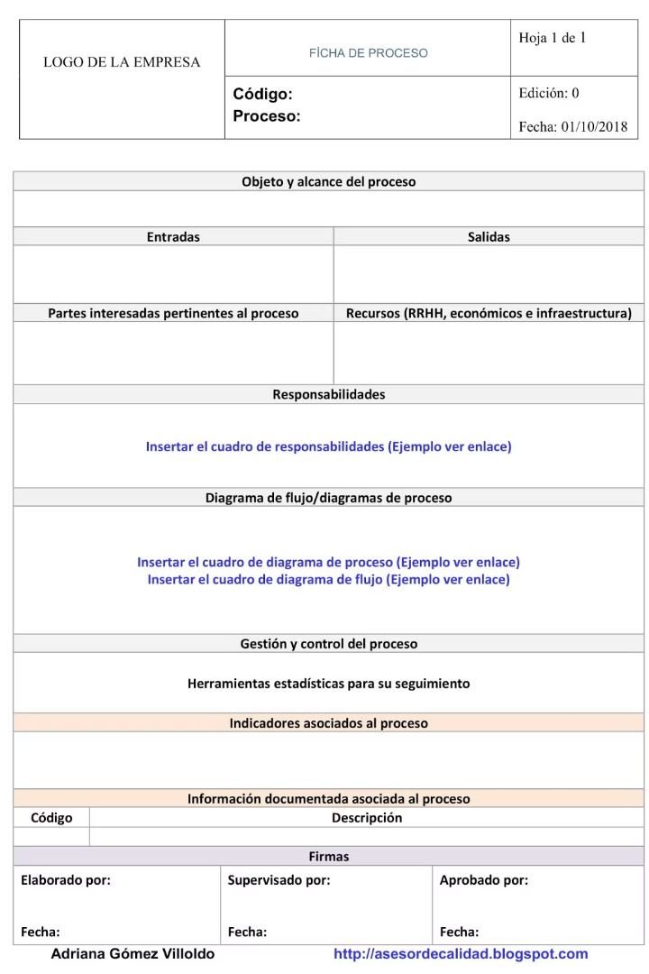



Ejemplos de Gestión del Conocimiento
Manuales y Guiones
Casos Prácticos
Informes Automatizados
Estudios y conocimientos compartidos en intranets corporativas.
Disponibles para todos, estandarizando procesos y ventas.
KPI y materiales de formación actualizados automáticamente.
Notes:
6

Slide 10
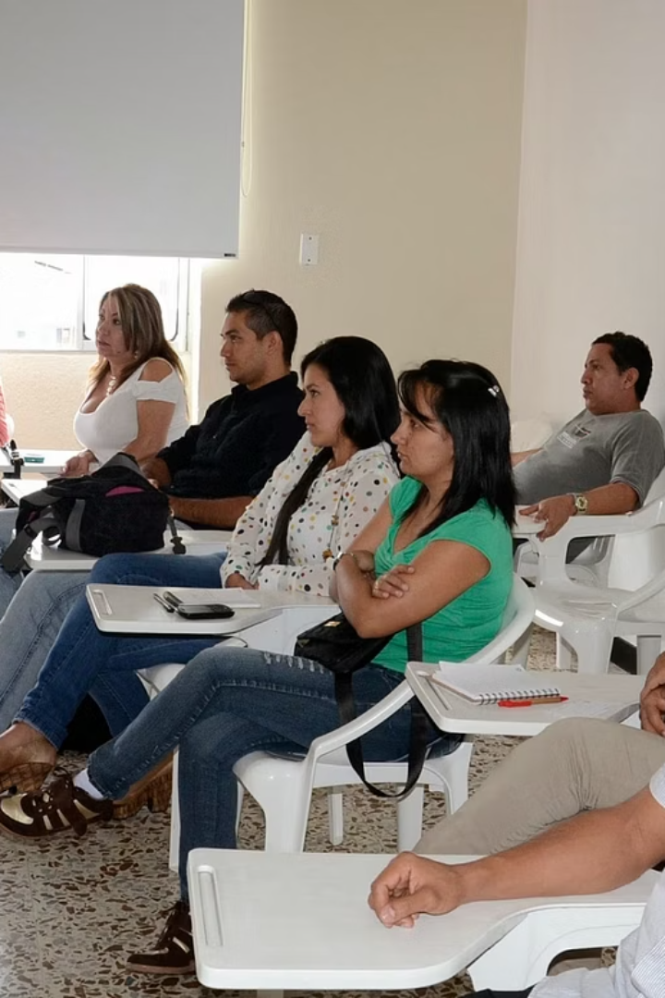
Caso de Estudio: Implementación de un LMS
Mejora en Capacitación
82% de empresas mejoran formación y retención con LMS.
Ejemplo Real
Multinacional optimiza onboarding y formación continua.
Resultados Clave
Reducción de tiempos de inducción y mayor satisfacción laboral.
Notes:
7

Slide 11
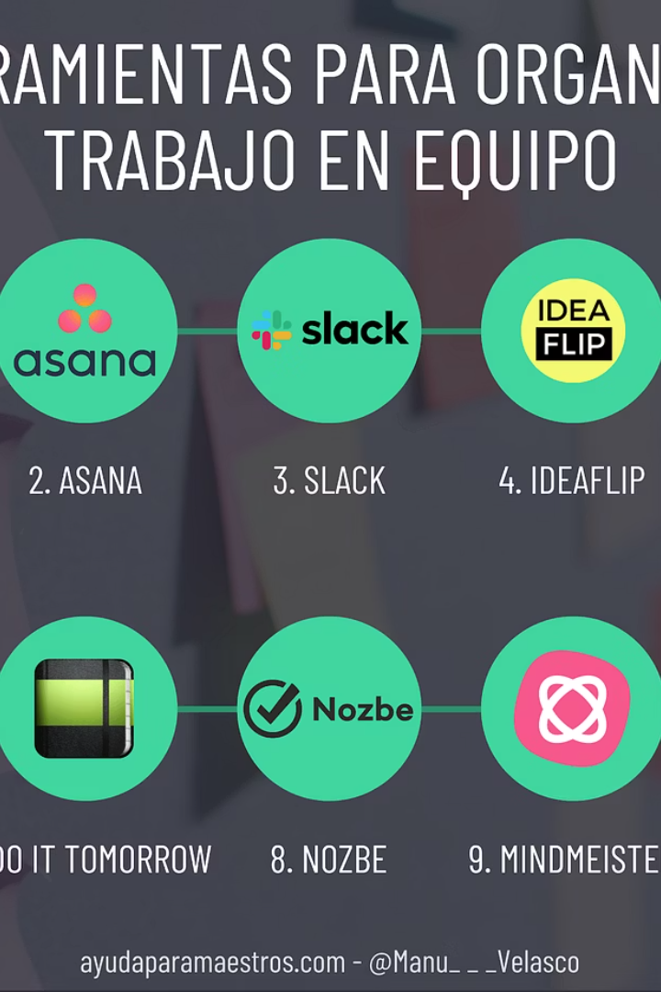
Desafíos en la Gestión del Conocimiento
Selección de Herramientas
Adaptación y Capacitación
Elegir tecnología adecuada a necesidades y cultura.
Preparar usuarios para usar efectivamente las herramientas.
Protección de Información
Asegurar actualización y seguridad de datos corporativos.
Notes:
8

Slide 12



Futuro de la Gestión del Conocimiento
Inteligencia Artificial
1
Análisis y predicción de conocimientos relevantes.
Automatización
2
Capacitación y soporte más eficientes y continuos.
Integración Móvil
3
Herramientas colaborativas accesibles desde cualquier lugar.
Notes:
9

Slide 13
Conclusiones Clave
Las TIC son cruciales para gestionar el conocimiento exitosamente.
Herramientas digitales fomentan eficiencia, colaboración y retención.
La innovación tecnológica guiará la evolución futura del sector.
Notes:
10

Slide 14
CONCEPTOS CLAVE APRENDIDOS
Business Analytics: Facilita decisiones estratégicas mediante análisis de datos.
Integración con sistemas: BA se alimenta de datos de distintos sistemas de información.
Gestión del conocimiento: Proceso de capturar, organizar y compartir el saber interno.

Slide 15
HONESTIDAD

Slide 16
REFERENCIAS
https://www.ibm.com/es-es/topics/knowledge-management

Slide 17

¡GRACIAS POR SU ATENCIÓN!
DUDAS
RECUERDA QUE TENEMOS NUESTRO FORO SEMANAL DONDE PUEDES CONSULTAR CUALQUIER DUDA QUE TE SURJA EN LA SEMANA

